Slide 1


2023년 03월 31일 금요일 1시 20분
치카치카 치과
Full stack(풀스택) 웹 개발자 과정 강성빈

Slide 2
INDEX
계획
분석 및 설계
구현 및 테스트
계획
주제 및 목적
개발환경 (개발리소스)
작업분할 구조도 (WBS)
작업일정
구현 및 테스트
10. Project source Explore
11. UI 시연 및 핵심 기능
12. 차후 개발 내용
분석 및 설계
5. 요구사항 분석
6. 유스케이스 다이어그램(Usecase Diagram)
7. 순차다이어그램 (Sequence Diagram)
8. 기능정의서
9. DB설계(ERD)

Slide 3
1. 주제 및 목적
본 시스템은 치과진료 예약 시스템 입니다.
사용자는 치과 내 공지사항, 의료진 정보, 서비스 하는 정보들을 확인 할 수 있습니다.
환자는 진료예약을 할 수 있고, 진료가 끝난 후, 후기도 남길 수 있습니다.
비회원
01
공지사항, 의료진 소개 등 둘러보기 가능
회원
02
공지사항, 의료진 소개, 게시판 등 둘러보기 가능
회원정보 수정, 탈퇴, 진료예약 게시판, 후기 게시판, 작성 가능
관리자
03
공지사항 등록 및 수정, 삭제, 회원리스트 보기, 회원후기 삭제
진료예약 게시판 답변 작성가능

Slide 4
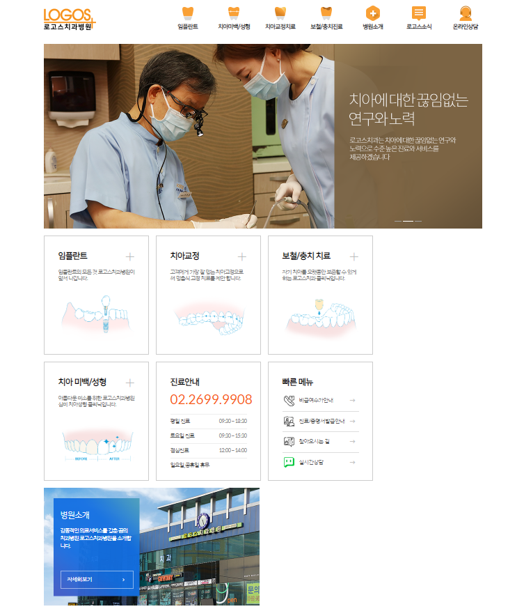
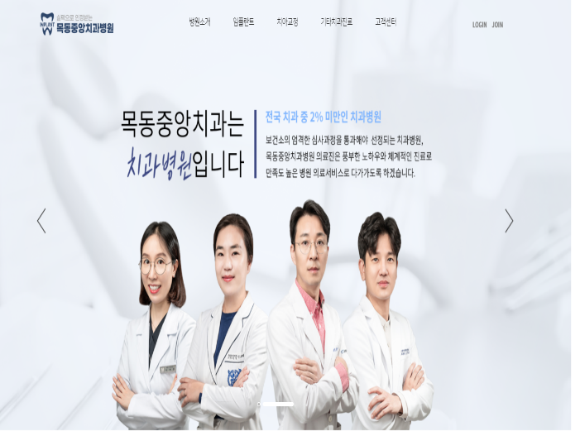
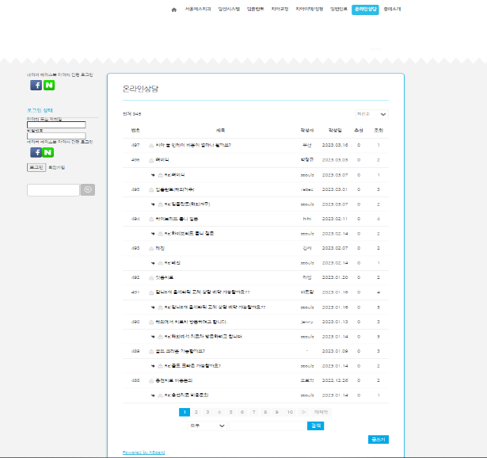
1. 주제 및 목적
1.2참조
기존에 운영되고 있는 치과 사이트를 참조 하였습니다. (로고스치과, 목동중앙치과, 서울에스치과)
01
02
03
치카치카 치과
(치과 진료예약 사이트)

Slide 5
2. 개발환경
(Resources)
OS
Windows 10 Professional
WAS
Apache Tomcat 9.0.71
DBMS
Oracle XE 11g
Language
Java Platform 8, JSP & Servlet
Model
MVC model (model 2)
WEB
HTML5, CSS/CSS3, JavaScript
Tool
Eclipse IDE for Enterprise Java Developers, eXERD (E-R Modeling Tool)
Open
Source
JavaScript jquery-3.4.1, jquery-ui-1.12.1, cos-26Dec2008

Slide 6
3. 작업분할구조도
사용자 + 관리자
로그인/로그아웃
글작성
답변
리뷰
게시판
글수정
게시판
회원글삭제
글삭제
회원
관리자
관리자관리
관리자등록
글작성
마이페이지
진료예약게시판
글수정
공지사항
회원관리
회원목록
글삭제
정보수정
회원탈퇴
공지등록
공지수정
공지삭제

Slide 7
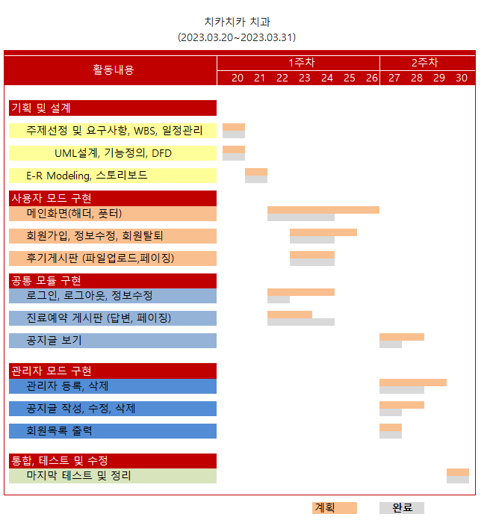
4. Gantt Chart를 이용한 일정관리

Slide 8
5. 요구사항분석
회원
로그인 후 마이페이지를 통해 자신의 정보확인, 정보수정, 회원탈퇴를 진행 할 수 있다.
치과 내 공지사항, 의료진소개, 서비스하는 메뉴들을 볼 수 있다.
진료게시판에 글을 작성할 수 있고, (수정,삭제) 본인의 글 만 볼 수 있다.
리뷰게시판에 사진첨부가 가능한 후기를 남기며 다른 사람의 후기 또한 볼 수 있다.
이러한 서비스는 회원만 이용이 가능하므로 해당 서비스를 이용하려고 할 시
회원가입을 할 수 있도록 안내한다.

Slide 9
5. 요구사항분석
관리자
관리자 등록을 할 시 관리자만이 알 수 있는 공통적인 코드를 가지고 있어야 등록이 가능하다
관리자 탈퇴 시 코드가 필요하다. 코드 불 일치 시 관리자 탈퇴 불가
관리자 로그인을 완료했을 경우, 가입한 모든 회원들의 정보를 볼 수 있다.
회원들이 남긴 게시판에 답변은 관리자만이 답변을 달 수 있다.
회원들이 남긴 글을 삭제 할 수 있다.
공지사항을 작성, 수정, 삭제가 가능하다.

Slide 10
5. 요구사항 분석
이용자
비회원
일반회원
관리자
회원가입
공지사항
의료진 소개
진료예약 게시판
후기 게시판
- 공지사항 관리
- 회원관리
문의글 답변
게시글 삭제
▷ 용어정리
이용자 : 치과 홈페이지를 이용하고자 하는 모든 사람들
관리자 : 관리자 권한을 부여 받고, 홈페이지를 관리하는 관리자
비회원 : 홈페이지 내에서 회원가입을 하지 않고 페이지를 이용 하는자
회 원 : 회원가입절차를 거쳐 가입한자로 다양한 서비스를 이용할 수 있는 사람들

Slide 11
6. 유스케이스 다이어그램
(usecase diagram)
회원가입
관리자등록
<<include>
로그인
관리자삭제
공지사항
nonmember
의료진소개
회원목록
답변
진료예약
admin
(librarian)
user
회원글삭제
<<extend>>
후기게시판
<<extend>>
공지사항
등록
member
작성,수정,삭제
마이페이지
공지사항
수정/삭제
정보수정
회원탈퇴

Slide 12
7. 순차 다이어그램
(user mode sequence diagram)
방문이용자
가입
로그인/아웃
마이페이지
진료예약
후기
1. 회원정보입력
1.1 id중복체크
2. 회원정보확인
3. 로그인
4. 회원정보확인승인
5. 정보수정,회원탈퇴
6. 진료예약 글작성
7. 후기게시판 글작성

Slide 13
7. 순차 다이어그램
(admin mode sequence diagram)
관리자
등록
로그인/아웃
공지사항
회원관리
답글
1. 관리자등록
2. 관리자코드
3. 관리자로그인/로그아웃
4. 관리자 승인
5. 공지사항 작성 / 수정 / 조회 / 삭제
6. 공지사항 목록 확인
7. 회원목록 확인
8. 글 목록확인
9. 답글 작성/수정/조회/삭제

Slide 14
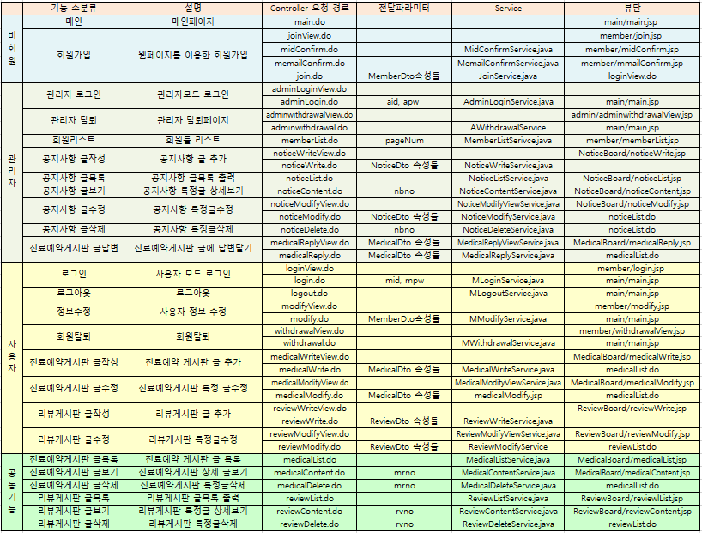
8. 기능정의서 및 설계

Slide 15
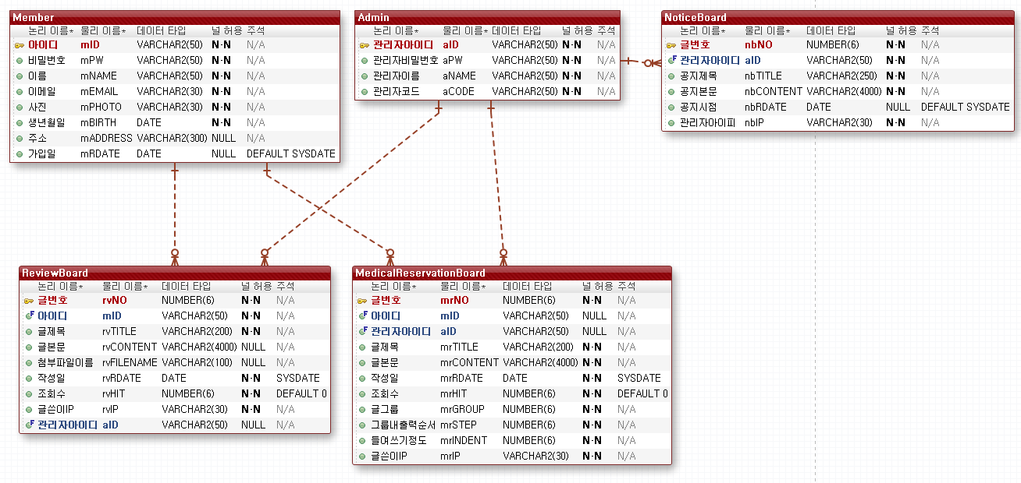
9. DB 설계 (ERD)

Slide 16
9. 기능정의서
대분류 | 중분류 | 소분류 | 설명
비회원 | 회원관련 | 로그인 | 이용자(회원), 관리자
 |  | 회원가입 | 웹 페이지 이용을 위한 회원가입
 | 공지사항 |  | 공지사항 게시판 상세보기
관리자 | 관리자 관리 | 관리자 등록 | 새로운 관리자를 등록
 |  | 관리자 탈퇴 | 가입한 관리자 정보의 삭제 처리
 | 회원관리 | 회원 목록 | 가입한 전체 회원의 목록을 출력
 |  | 진료예약 게시판 | 회원이 남긴 글 삭제 및 답변 글 작성
 |  | 후기 게시판 | 회원이 남긴 글 삭제
 | 공지사항 | 글 작성 | 공지사항 게시판 글 추가
 |  | 글 수정 | 공지사항 게시판 글 수정
 |  | 글 삭제 | 공지사항 게시판 글 삭제
 |  | 글 보기 | 공지사항 게시판 글 상세보기
대분류 | 중분류 | 소분류 | 설명
회원 | 회원관리 | 회원 수정 | 가입한 회원의 정보 수정
 |  | 회원탈퇴 | 가입된 회원의 정보 삭제처리
 | 진료예약 게시판 | 글 목록 | 1페이지에 8개 글만 페이징 기법으로 출력
 |  | 글 작성 | 진료예약 게시판 글 추가
 |  | 글 수정 | 진료예약 게시판 글 수정
 |  | 글 삭제 | 진료예약 게시판 글 삭제
 |  | 글 보기 | 진료예약 게시판 글 상세보기
 | 후기 게시판 | 글 목록 | 1페이지에 6개 글만 페이징 기법으로 출력
 |  | 글 작성 | 후기 게시판 글 추가 (파일첨부)
 |  | 글 수정 | 후기 게시판 글 수정
 |  | 글 삭제 | 후기 게시판 글 삭제
 |  | 글 보기 | 후기 게시판 상세보기

Slide 17
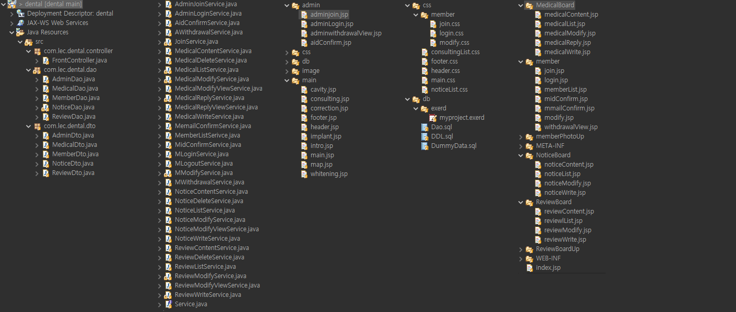
10. Project Source Explorer

Slide 18
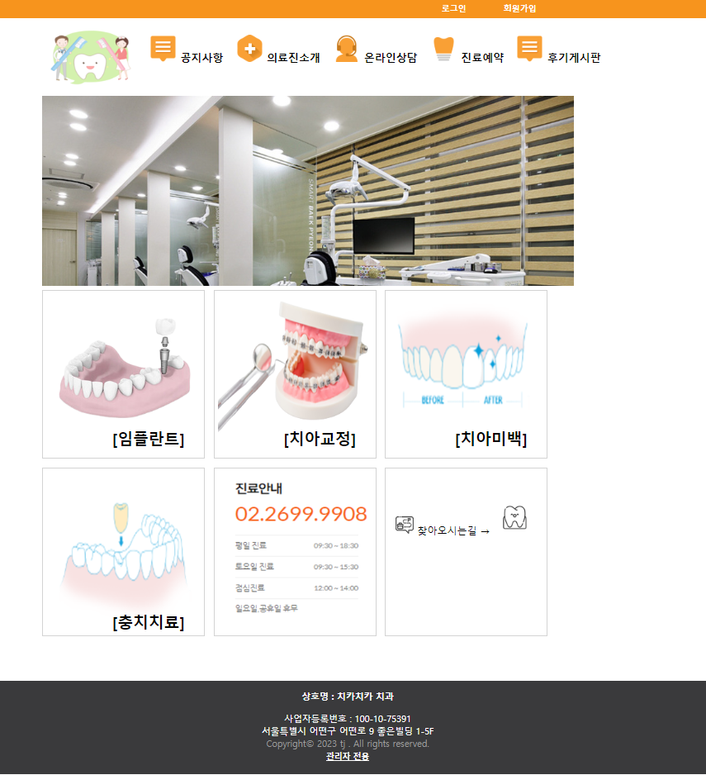
11. UI 시연 및 핵심기능 – 메인 페이지
①
②
로그인전, 회원로그인후, 관리자로그인 후 헤더의 메뉴가 다르게 보인다
submenu
진료예약, 후기게시판은 회원만 이용가능
로고를 클릭하면 main 페이지로 이동
main
치과에서 서비스 하는 메뉴들 보기
비회원, 회원, 관리자 모두 이용 가능
관리자 전용 로그인
③
④

Slide 19
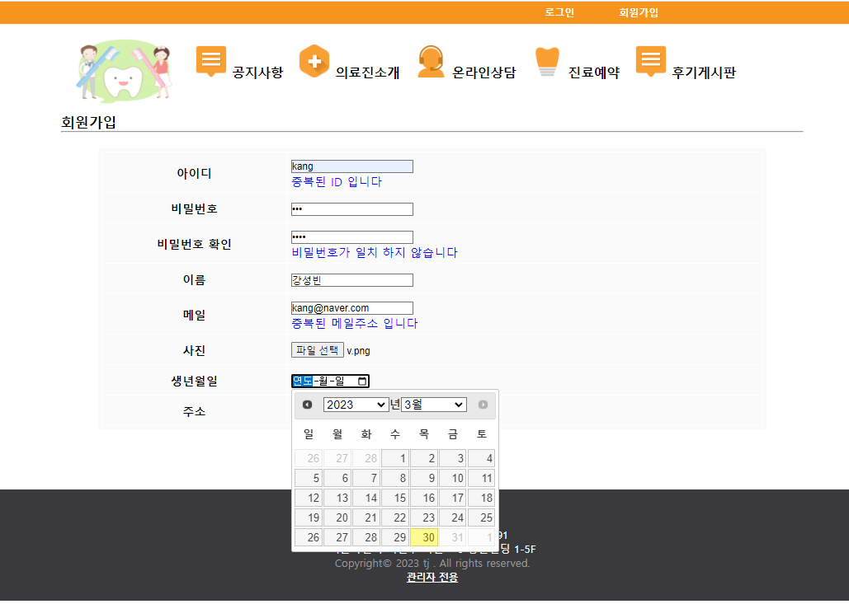
11. UI 시연 및 핵심기능 – 회원가입
Id 중복검사, email 중복검사 (A-jax 이용)
두 비밀번호 일치 확인 (key up 이용)
생년월일 현재 날짜 이상은 선택 불가
(datepicker이용)
오픈소스
https://code.jquery.com/jquery-3.6.0.js
https://code.jquery.com/ui/1.13.2/jquery-ui.js
①
②
③
④

Slide 20
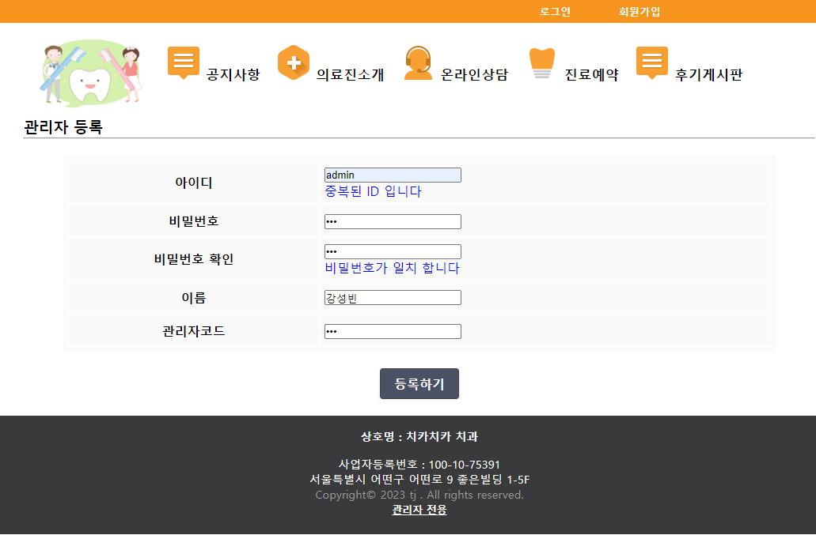
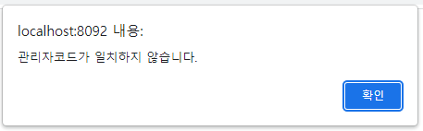
11. UI 시연 및 핵심기능 – 관리자 등록
Id 중복검사, email 중복검사 (A-jax 이용)
두 비밀번호 일치 확인 (key up 이용)
관리자코드가 일치하지 않을시 관리자등록 불가
①
②
③

Slide 21
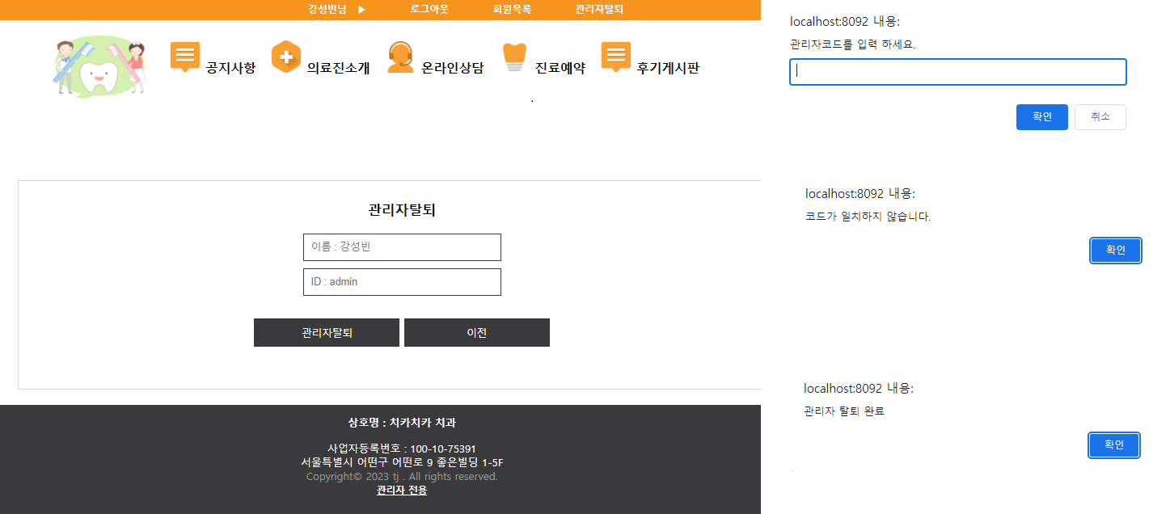
11. UI 시연 및 핵심기능 – 관리자 탈퇴
관리자 탈퇴 시 코드가 일치해야만 탈퇴 진행
관리자 코드 불 일치시, 관리자 탈퇴 진행 불가
코드 일치시 관리자 탈퇴 가능
①
②
③

Slide 22
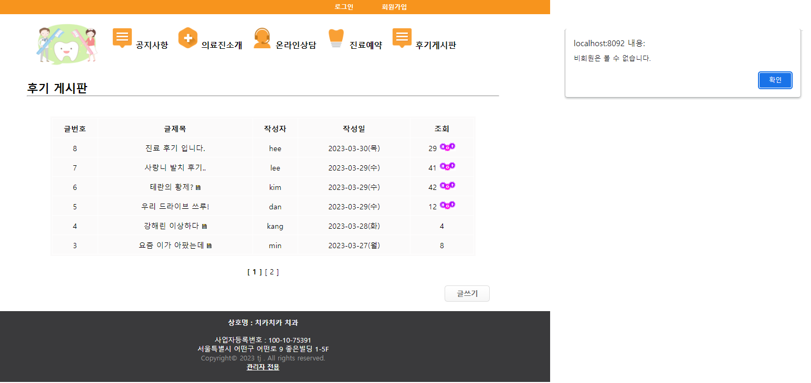
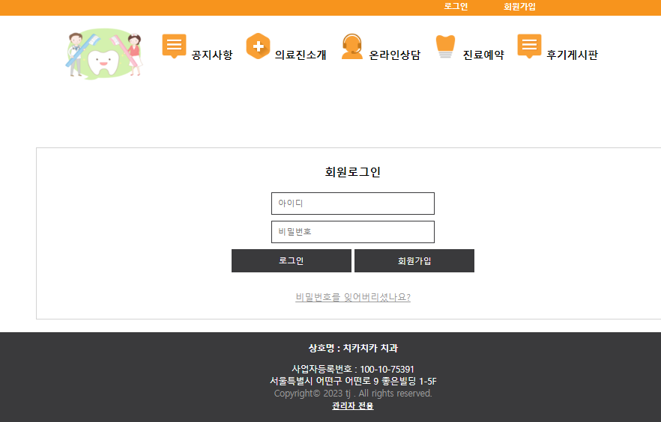
11. UI 시연 및 핵심기능 – 후기 게시판 (비회원)
①
비회원 (로그인 안한 상태)
글 클릭시 상세보기 불가능
글쓰기 버튼 클릭시 로그인 페이지로 안내
②
②
③
③

Slide 23
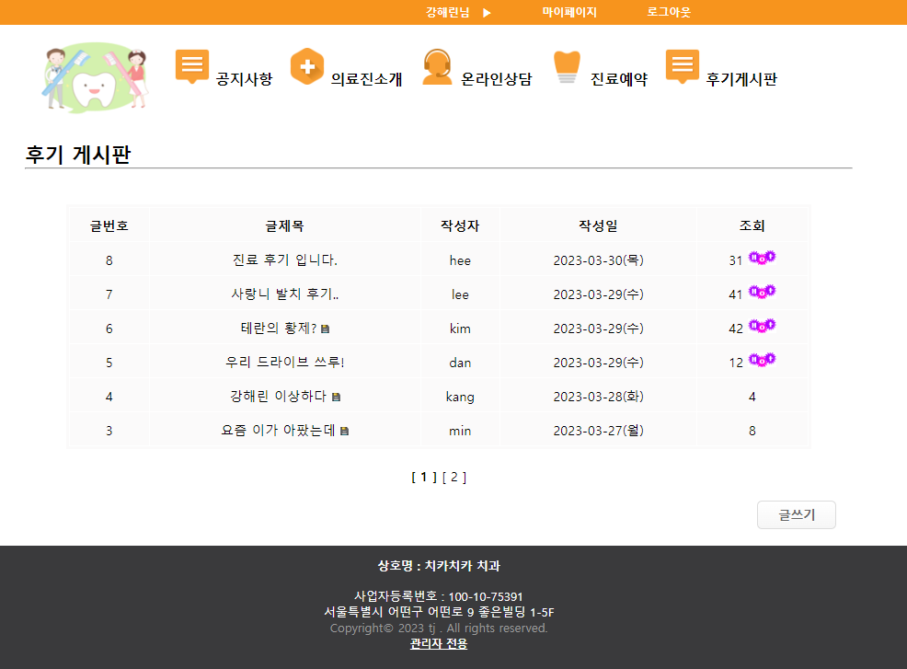
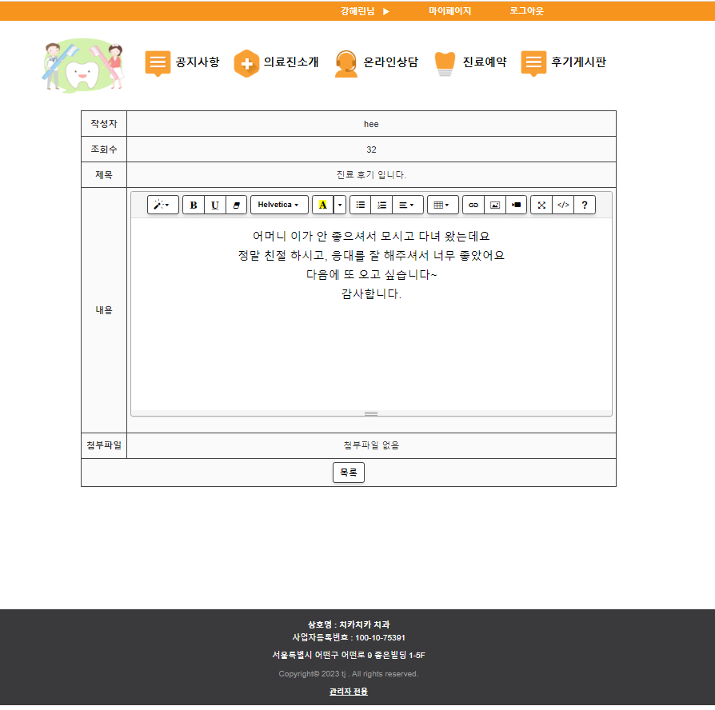
11. UI 시연 및 핵심기능 – 후기 게시판 (회원)
①
로그인 후 (회원)
글 클릭시, 상세내용 보기 가능
일정 조회수 (10이상) hot 이미지 출력
오픈소스 summer note
http://netdna.bootstrapcdn.com/bootstrap/3.3.5/js/bootstrap.js
③
②
④

Slide 24
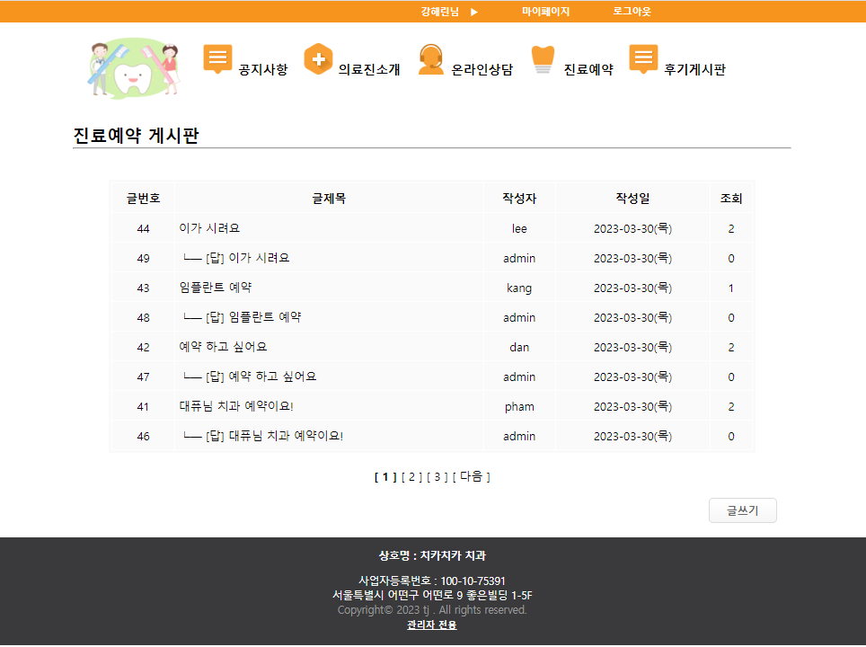
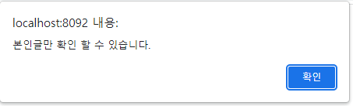
11. UI 시연 및 핵심기능 – 진료예약 게시판
①
로그인 후 (회원)
글 클릭 시, 본인 글이 아닐 경우
글 상세내용 확인 불가
Paging 처리
③
②
④

Slide 25
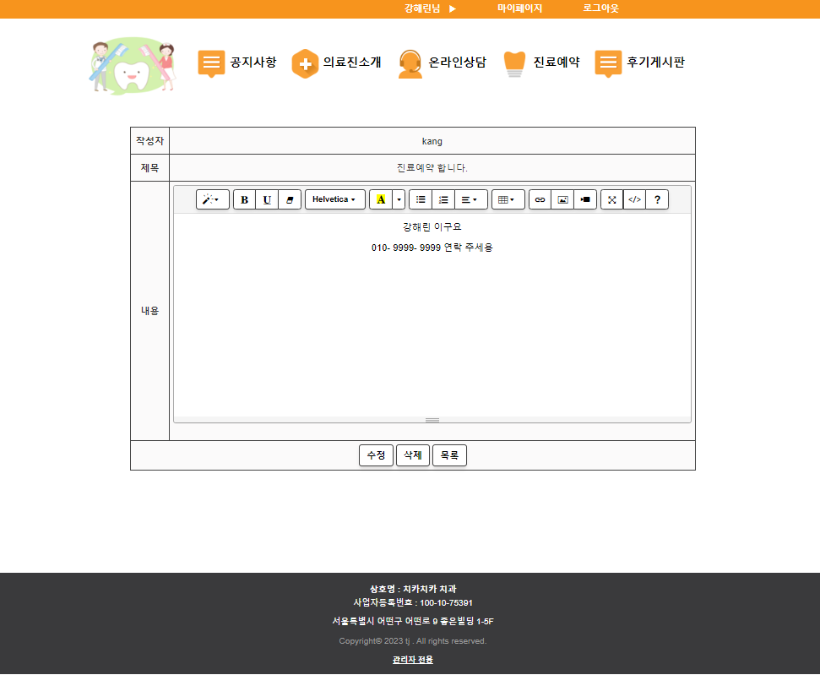
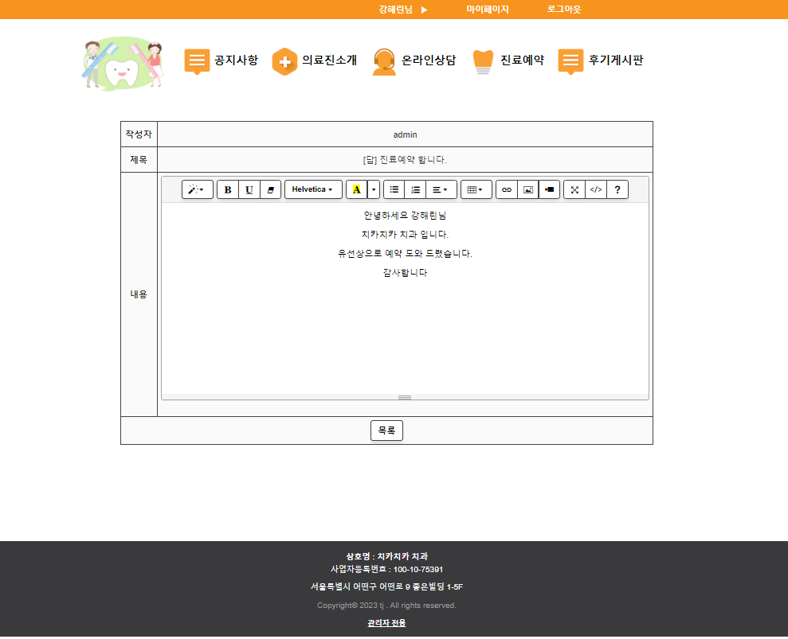
11. UI 시연 및 핵심기능 – 진료예약 게시판 (본인)
①
①
로그인 후 (회원) 본인일 경우
본인 글만 수정 및 삭제 가능
본인 글에 남긴 답변글만 확인가능
③
②

Slide 26
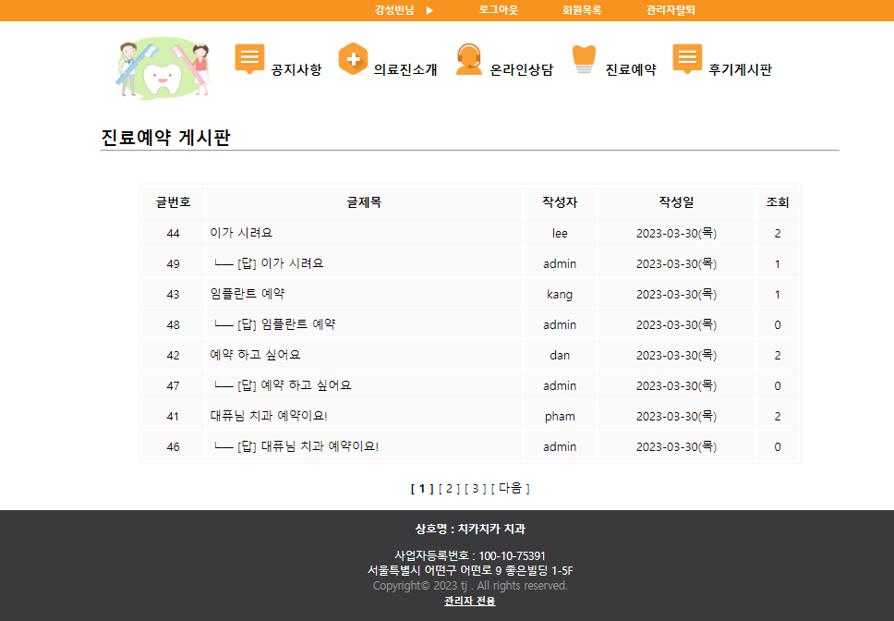
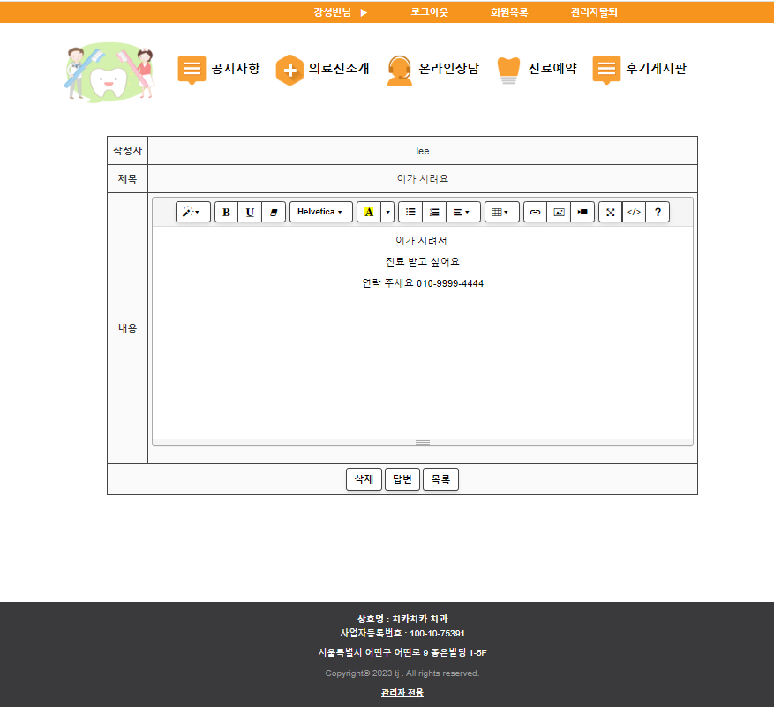
11. UI 시연 및 핵심기능 – 진료예약 게시판 (관리자)
로그인 후 (관리자)
회원이 남긴 모든 글의 상세내용을 볼 수 있다.
회원이 남긴 글의 답변, 삭제가 가능하다.
Paging 처리
①
①
②
③
④

Slide 27
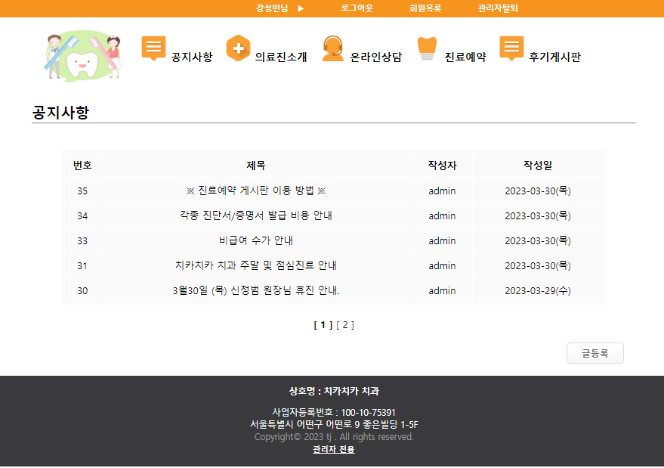
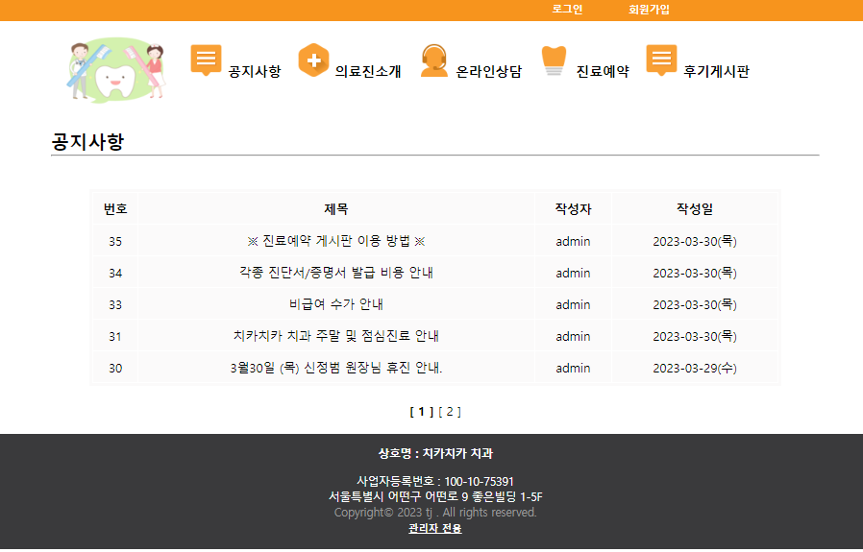
11. UI 시연 및 핵심기능 – 공지사항
①
①
로그인(관리자) / 비회원(회원)
관리자만이 글 등록이 가능하다
Paging 처리
③
②

Slide 28
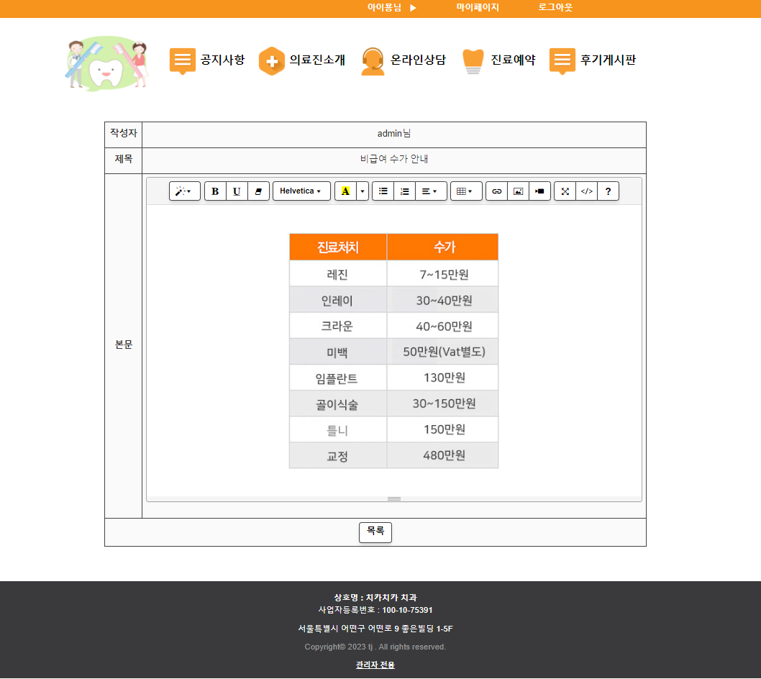
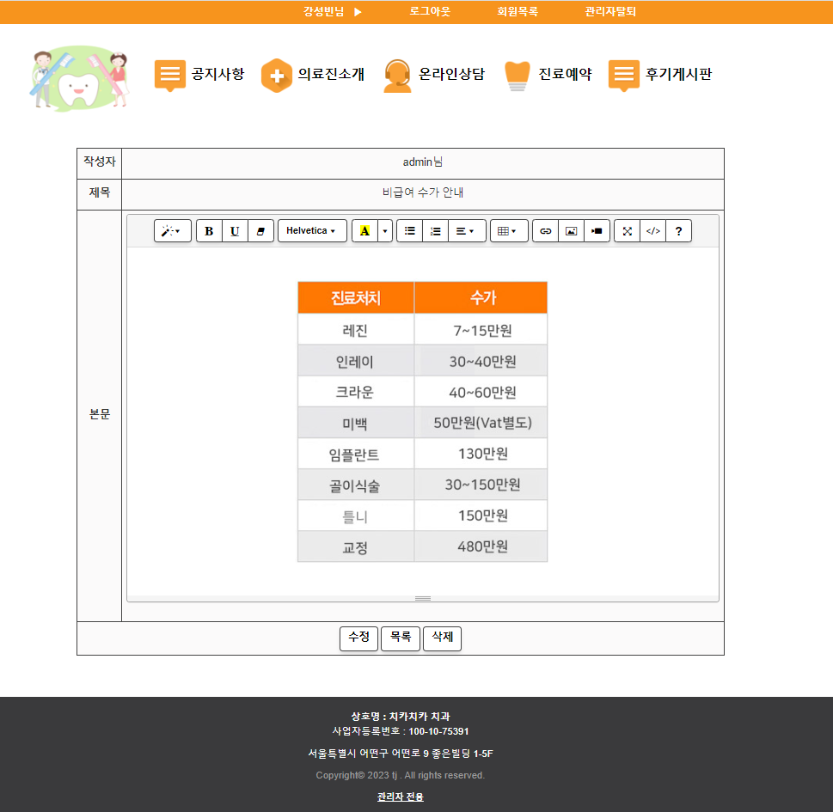
11. UI 시연 및 핵심기능 – 공지사항 상세
①
①
로그인(관리자) / 회원(비회원)
관리자만이 글 등록, 수정,삭제가 가능 하다
오픈소스 summer note
http://netdna.bootstrapcdn.com/bootstrap/3.3.5/js/bootstrap.js
③
③
②

Slide 29
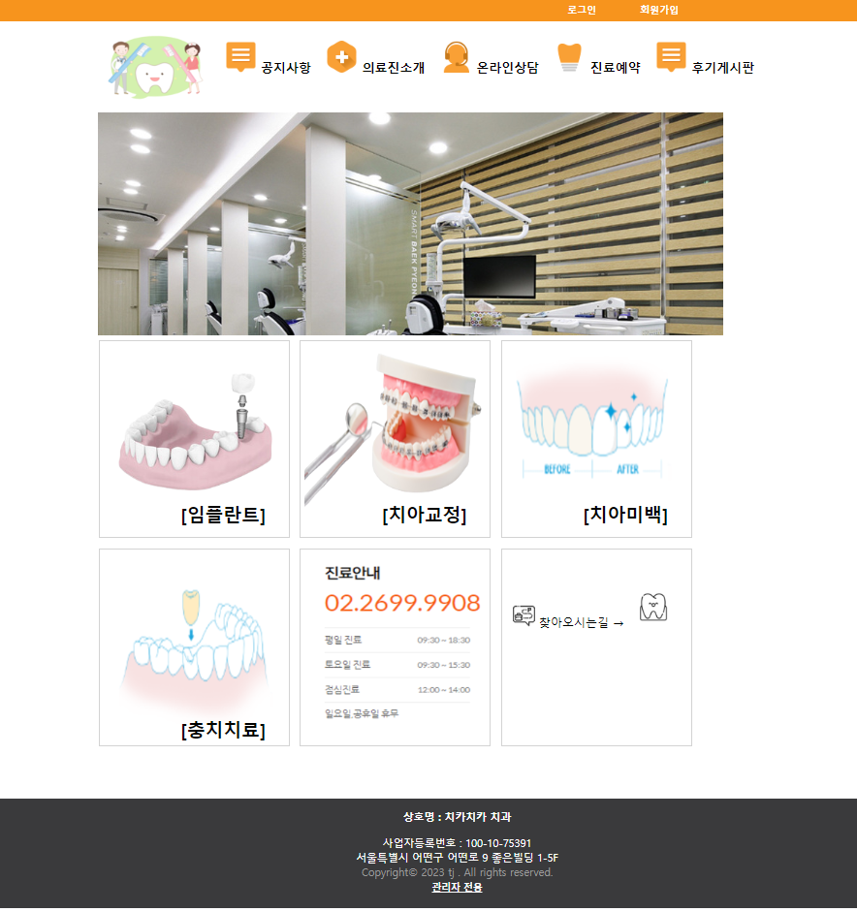
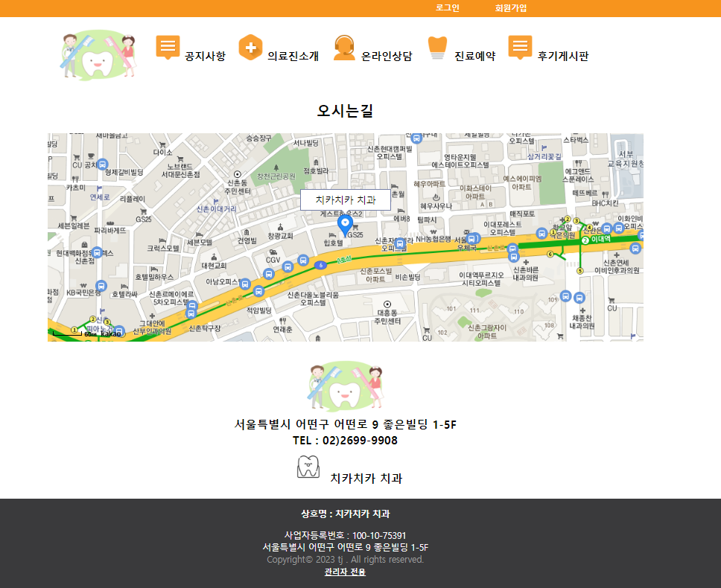
11. UI 시연 및 핵심기능 – 찾아오시는 길
카카오 지도 api 이용
①
①

Slide 30
12. 차후 개발 내용
이용자 기반의 추천 플랫폼
예약 및 대출, 반납기능을 SNS와 연동
연체 및 대출에 대한 점수 부여

Slide 31
경청해 주셔서
고맙습니다

